Slide 1
A székesfehérvári járás munkaerő-piaci helyzete

Slide 2
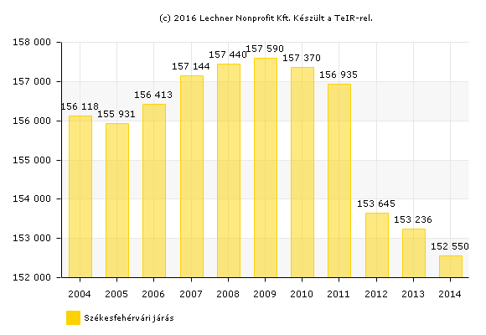
lAKÓNÉPESSÉG (fő)

Slide 3
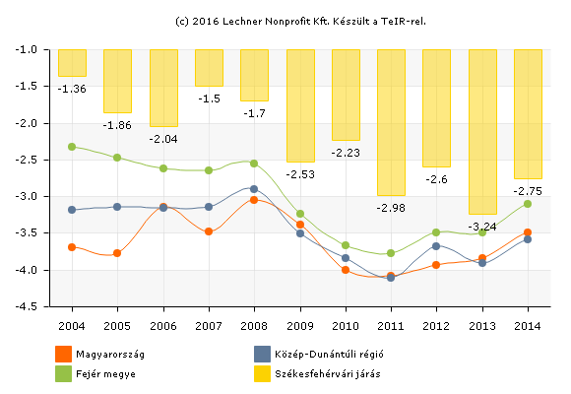
Természetes szaporodás, fogyás (ezrelék)

Slide 4
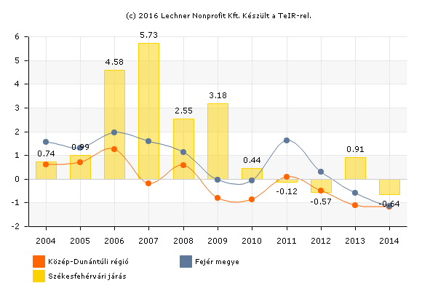
Vándorlási egyenleg (ezrelék)

Slide 5
A fejér megyei Regisztrált álláskeresők járásonkénti eloszlása (fő)
Fejér Megyei Kormányhivatal Foglalkoztatási Főosztálya, 2016. október 31. adatok

Slide 6
Álláskeresők megoszlása a székesfehérvári járásban
Alcsoportok | Fő | Százalékos megoszlás alcsoporton belül
pályakezdők | 275 | 10%
nem pályakezdők | 2369 | 90%
fizikai állományú | 1944 | 74%
szellemi állományú | 700 | 26%
nő | 1470 | 56%
férfi | 1174 | 44%
max. 8 általános | 828 | 31%
szakmunkás | 684 | 26%
érettségizett | 879 | 33%
felsőfokú végzettség | 253 | 10%
25 éves vagy az alatti | 426 | 16%
26-35 éves | 481 | 18%
36-45 éves | 528 | 20%
46-50 éves | 245 | 9%
50 évesnél idősebb | 964 | 37%
legfeljebb 6 hónapja nyilvántartott | 1677 | 63%
7-12 hónapja nyilvántartott | 304 | 12%
több mint 12 hónapja nyilvántartott | 663 | 25%
Fejér Megyei Kormányhivatal Foglalkoztatási Főosztálya, 2016. október 31. adatok

Slide 7
Betöltetlen álláshelyek ágazatonként (Fejér Megyei Kormányhivatal Foglalkoztatási Főosztálya, 2016. október 31.)
Ágazat | Fő
A Mezőgazdaság, erdőgazdálkodás, halászat | 42
B Bányászat, kőfejtés | 0
C Feldolgozóipar | 304
D Villamosenergia-, gáz-, gőzellátás, légkondicionálás | 5
E Vízellátás; szennyvíz gyűjtése, kezelése, hulladékgazdálkodás, szennyeződésmentesítés | 1
F Építőipar | 24
G Kereskedelem, gépjárműjavítás | 110
H Szállítás, raktározás | 12
I Szálláshely-szolgáltatás, vendéglátás | 20
J Információ, kommunikáció | 1
K Pénzügyi, biztosítási tevékenység | 24
L Ingatlanügyletek | 77
M Szakmai, tudományos, műszaki tevékenység | 17
N Adminisztratív és szolgáltatást támogató tevékenység | 77
O Közigazgatás, védelem; kötelező társadalombiztosítás | 567
P Oktatás | 6
Q Humán-egészségügyi, szociális ellátás | 62
R Művészet, szórakoztatás, szabad idő | 9
S Egyéb szolgáltatás | 14
T Háztartás munkaadói tevékenysége; termék előállítása, szolgáltatás végzése saját fogyasztásra | -
U Területen kívüli szervezet | 8
Összesen | 1380

Slide 8
SWOT elemzés
Erősségek | Gyengeségek
A város jelentős gazdasági centrum Erős ipar Az egész megyében a foglalkoztatók számára vonzó környezet Sokszínű KKV szektor A lakosság végzettségi szintje, foglalkoztatási mutatói kedvezőbbek az országos, regionális, megyei és nagyvárosi átlagnál Magas feldolgozóipari foglalkoztatott arány Alacsonyabb inaktív kereső és eltartott arány Kedvező közlekedés-földrajzi adottságok, centrális elhelyezkedés Jelentős nemzetközi szinten is elismert nagyvállalati, illetve ipari parki infrastruktúra és kapacitás jelenlét | A munkaerő nem megfelelő képzettsége A jelenleg nem foglalkoztatottak hátrányos szociális, mentális helyzete Tercier szektor erőforrás hiánya A foglalkoztatók felkészületlensége az új generációk és a hátrányos helyzetű munkavállalók alkalmazására Atipikus foglalkoztatás diszfunkciói Magas fluktuáció a foglalkoztatottak körében Vállalati „átcsábítások”, nem lojális munkavállalók Alacsonyfokú K+F+I tevékenység, különösen a KKV-kat, illetve a szolgáltatási szektort érintően További fejlődések gátja lehet a képzési kimenetek és a gazdasági igények közötti összhang alacsony szintje, a munkaerő-kereslet és kínálat közötti különbségek
Lehetőségek | Veszélyek
Fehérvári közép- és felsőoktatás fejlesztése, kooperatív képzési modellek a műszaki területeken túl is, a duális képzés ösztönzése Nemzetközi jelentőségű gazdasági centrum Pályaorientáció fejlesztése Negyedik ipari forradalom kínálta okosgyárak új munkaköröket hoznak létre Innovatív KKV és az ipar ökoszisztémákba szervezése Humán szolgáltatások hálózatba szervezése, hatékonyság növelése Székesfehérvár vonzóvá tétele a dolgozók számára annak érdekében, hogy itt tartsuk a szakembereket (lakhatási támogatás, továbbképzések biztosítása pl.) Növekvő igények a magas hozzáadott érték megtermeléséhez szükséges magasan képzett munkaerő iránt Felsőoktatás-Önkormányzat-Vállalkozások együttműködésének erősítése | Budapest elszívó hatása, ami nem csak a munkavállaláskor, de a felsőfokú tanulmányok esetében is előfordulhat Társadalmi csoportok végleges kiszorulása a munkaerőpiacról Munkaerő további fluktuálódása Térség nagyobb városai dinamikusabb fejlődést produkálnak Közfoglalkoztatás életstratégiává válása Környező nagyobb városok előnybe kerülnek a munkaerőért folytatott versenyben A munkaerőpiac igényeit korrigálni nem tudó intézményrendszer Válságra érzékeny exportorientált iparkoncentráció, illetve annak piaci lehetőségeinek beszűkülése A negyedik ipari forradalom nyomán jelentős számú ipari munkahely szűnhet meg Növekvő generációs konfliktusok a munkahelyeken

Slide 9
KÖSZÖNÖM A FIGYELMET!

